Slide 1
МДОУ «Детский сад № 29» /корпус 2/
городской конкурс
«Зимняя площадка дошкольной
образовательной организации»

Slide 2
Задачи смотра – конкурса
создание условий для воспитательно-образовательной деятельности с детьми в зимний период;
повышение двигательной активности детей дошкольного возраста на прогулочных участках в зимнее время;
выявление и распространение лучшего опыта работы педагогических коллективов по организации физкультурно-спортивной и оздоровительной работы на прогулке в зимнее время;
формирование культуры здорового образа жизни у детей дошкольного возраста.

Slide 3
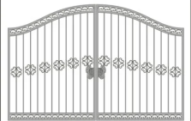
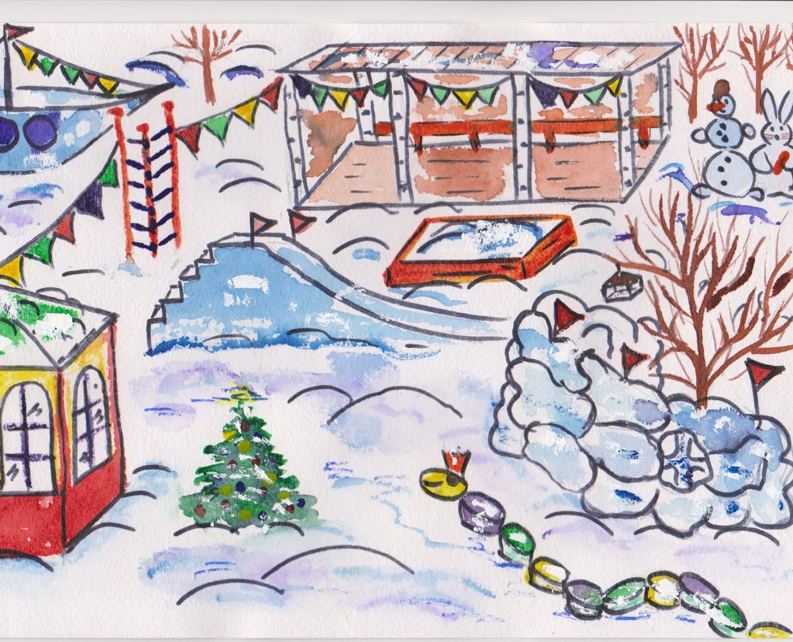
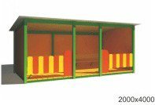
План – схема участков
спортивная площадка
лыжня
лабиринт
прогулочные участки

Slide 4
территория
дошкольной
образовательной организации
отмостки, пешеходные дорожки, поребрики очищены.
отсутствие сосулек, скользких дорожек

Slide 5
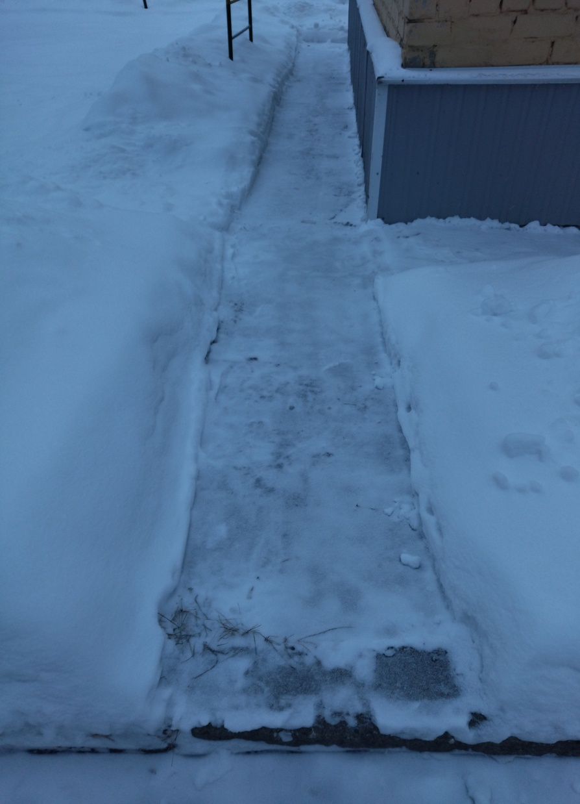
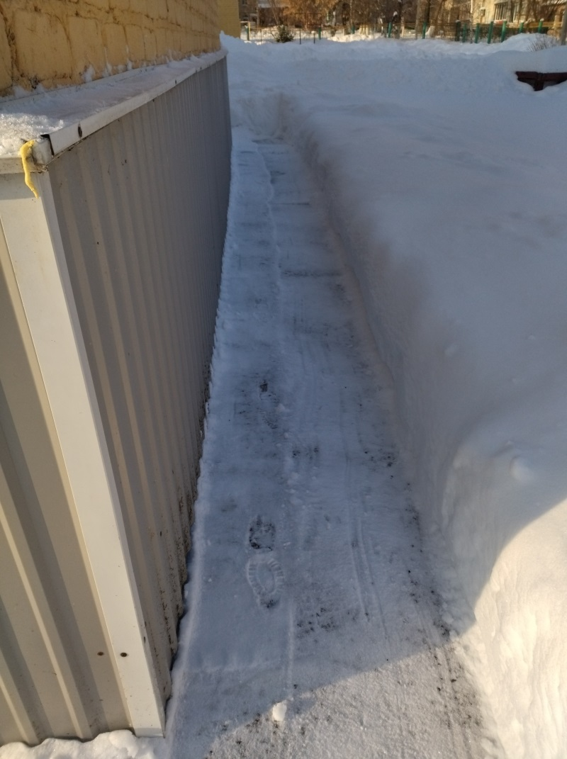
отмостки, поребрики

Slide 6
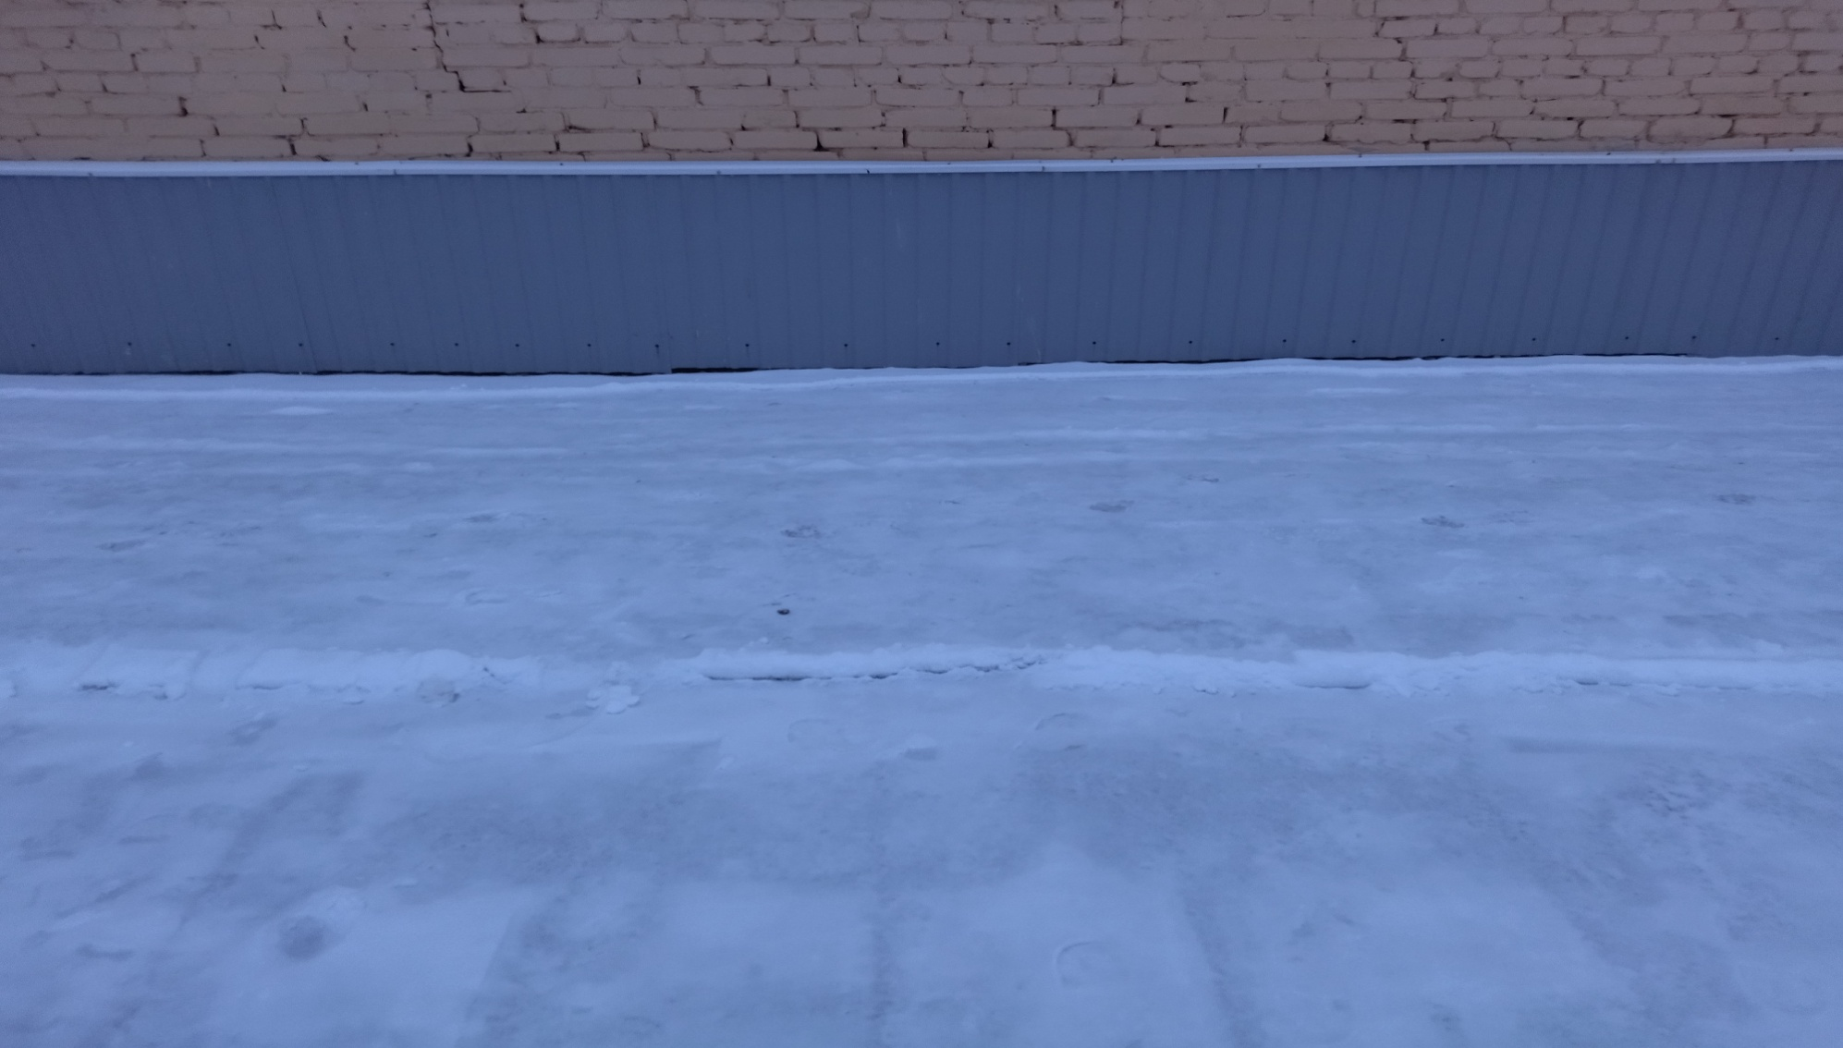
обеспечение безопасности
на территории детского сада

Slide 7
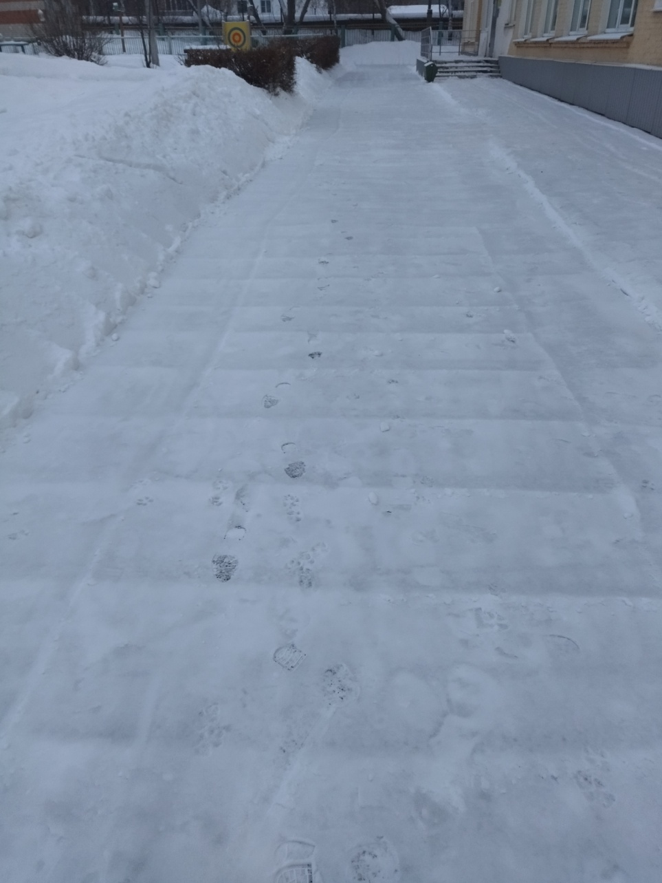
обеспечение безопасности
на территории детского сада

Slide 8
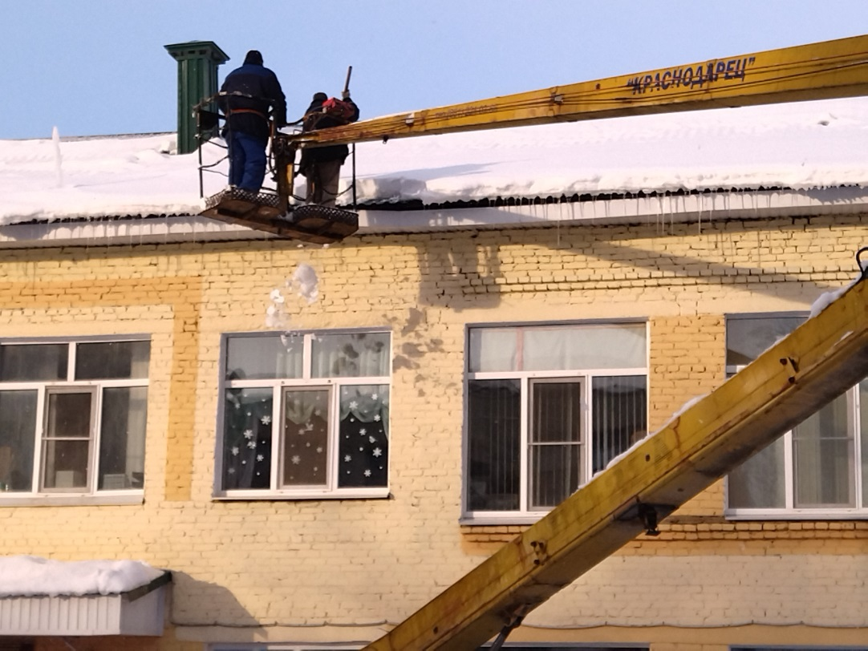
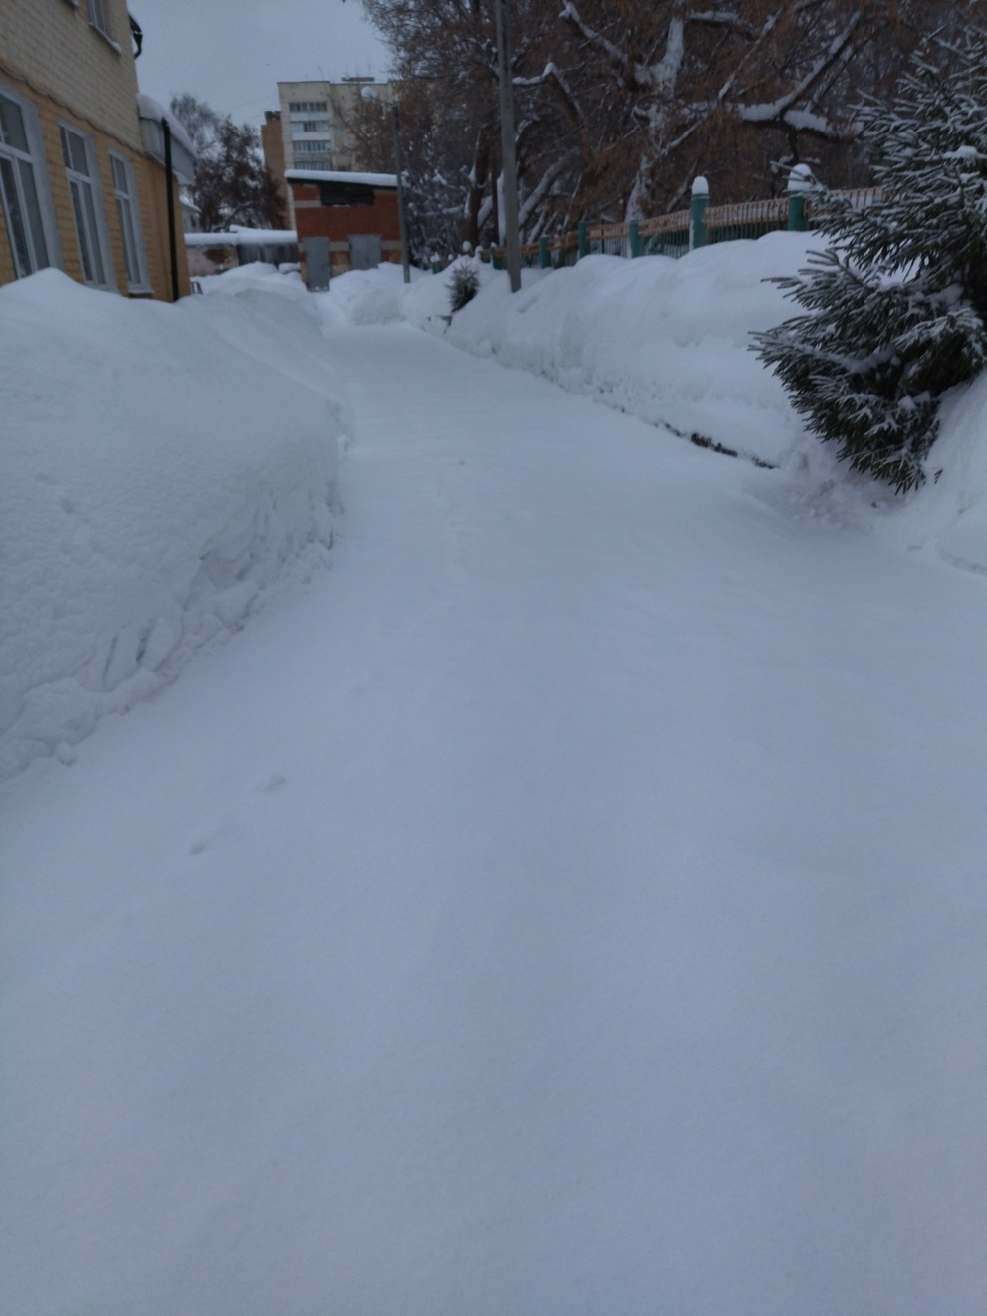

Slide 9
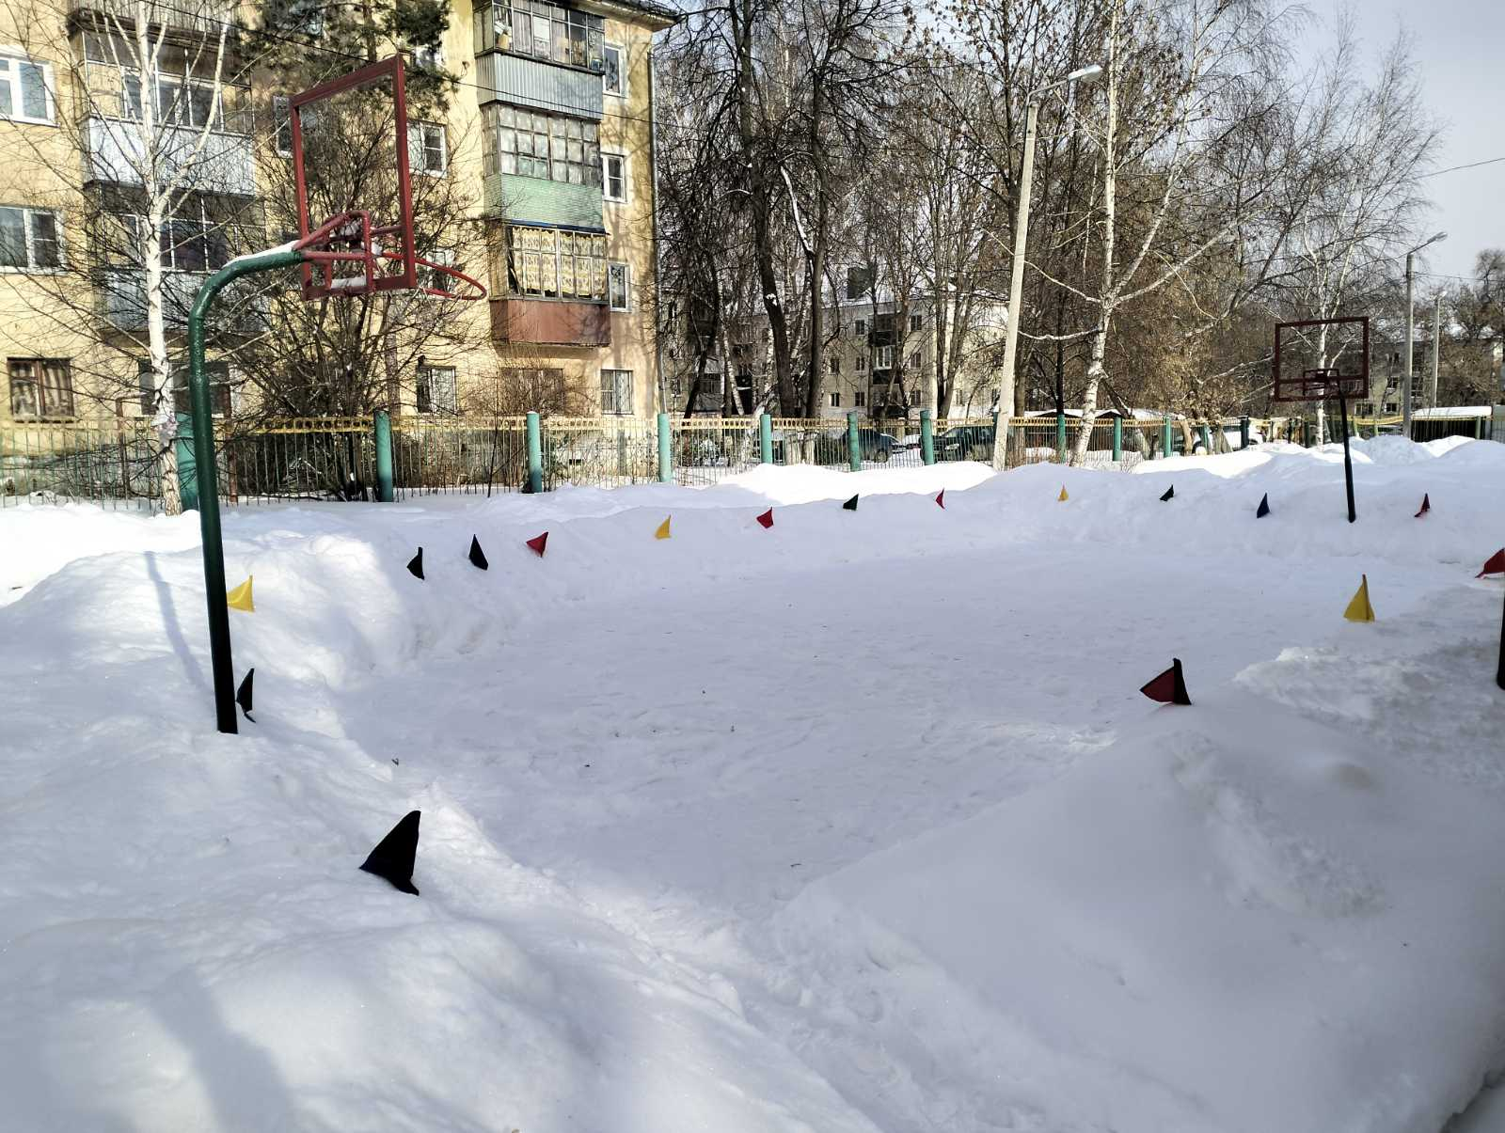
зимняя спортивная площадка

Slide 10
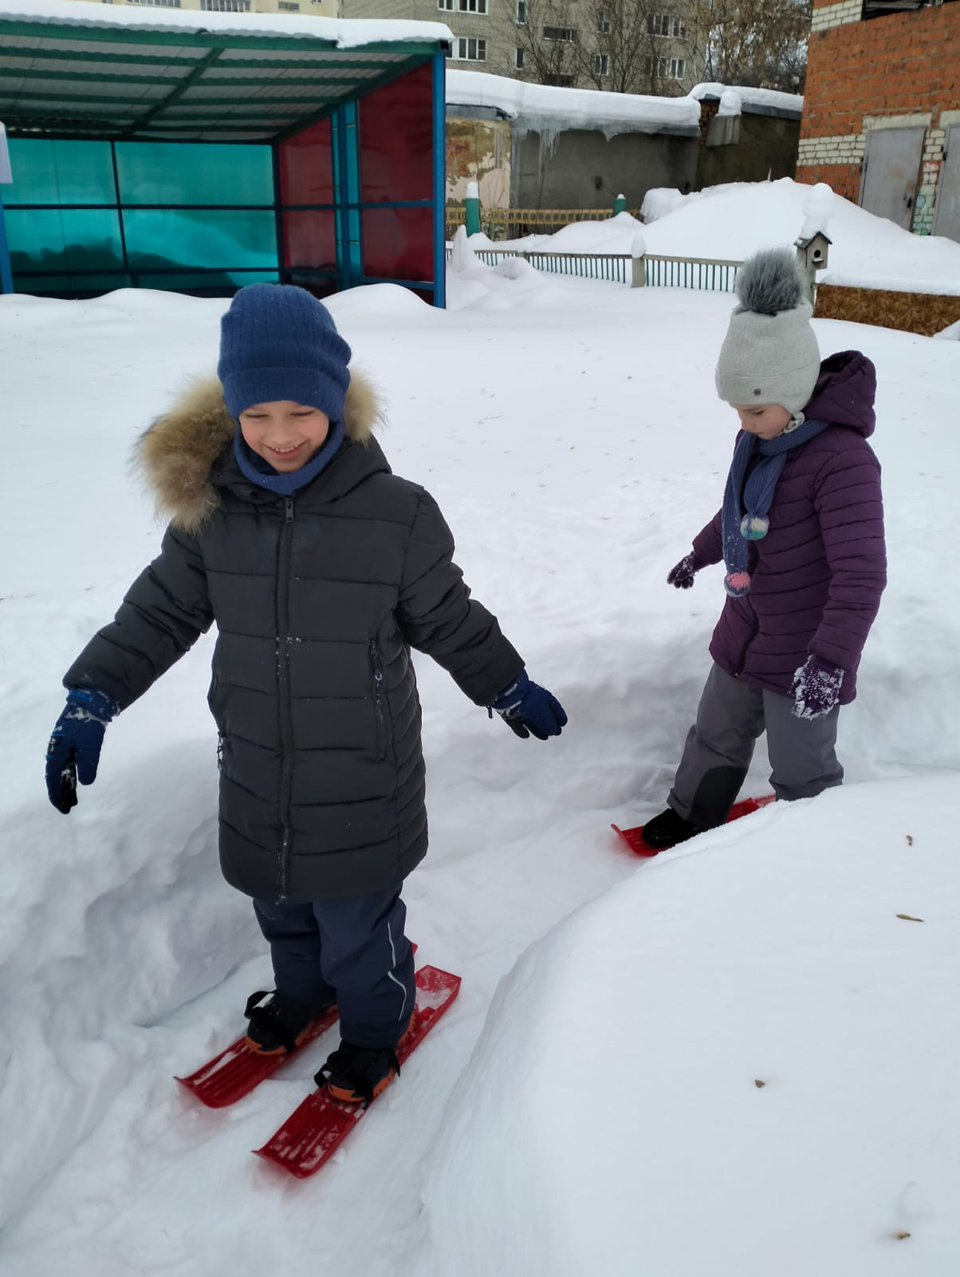
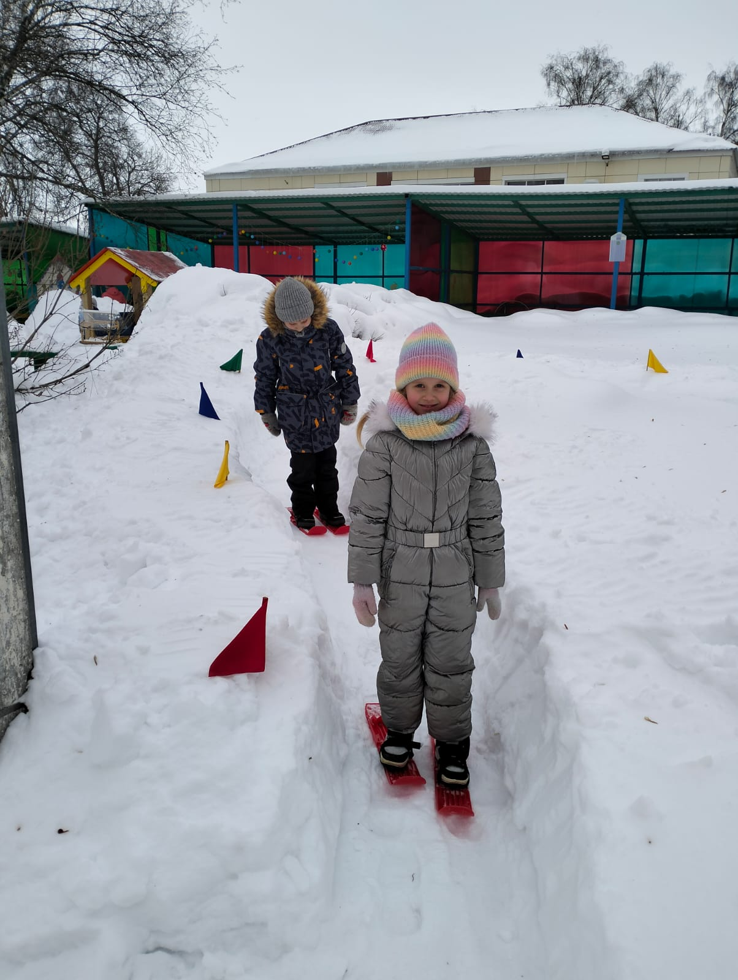
лыжня

Slide 11
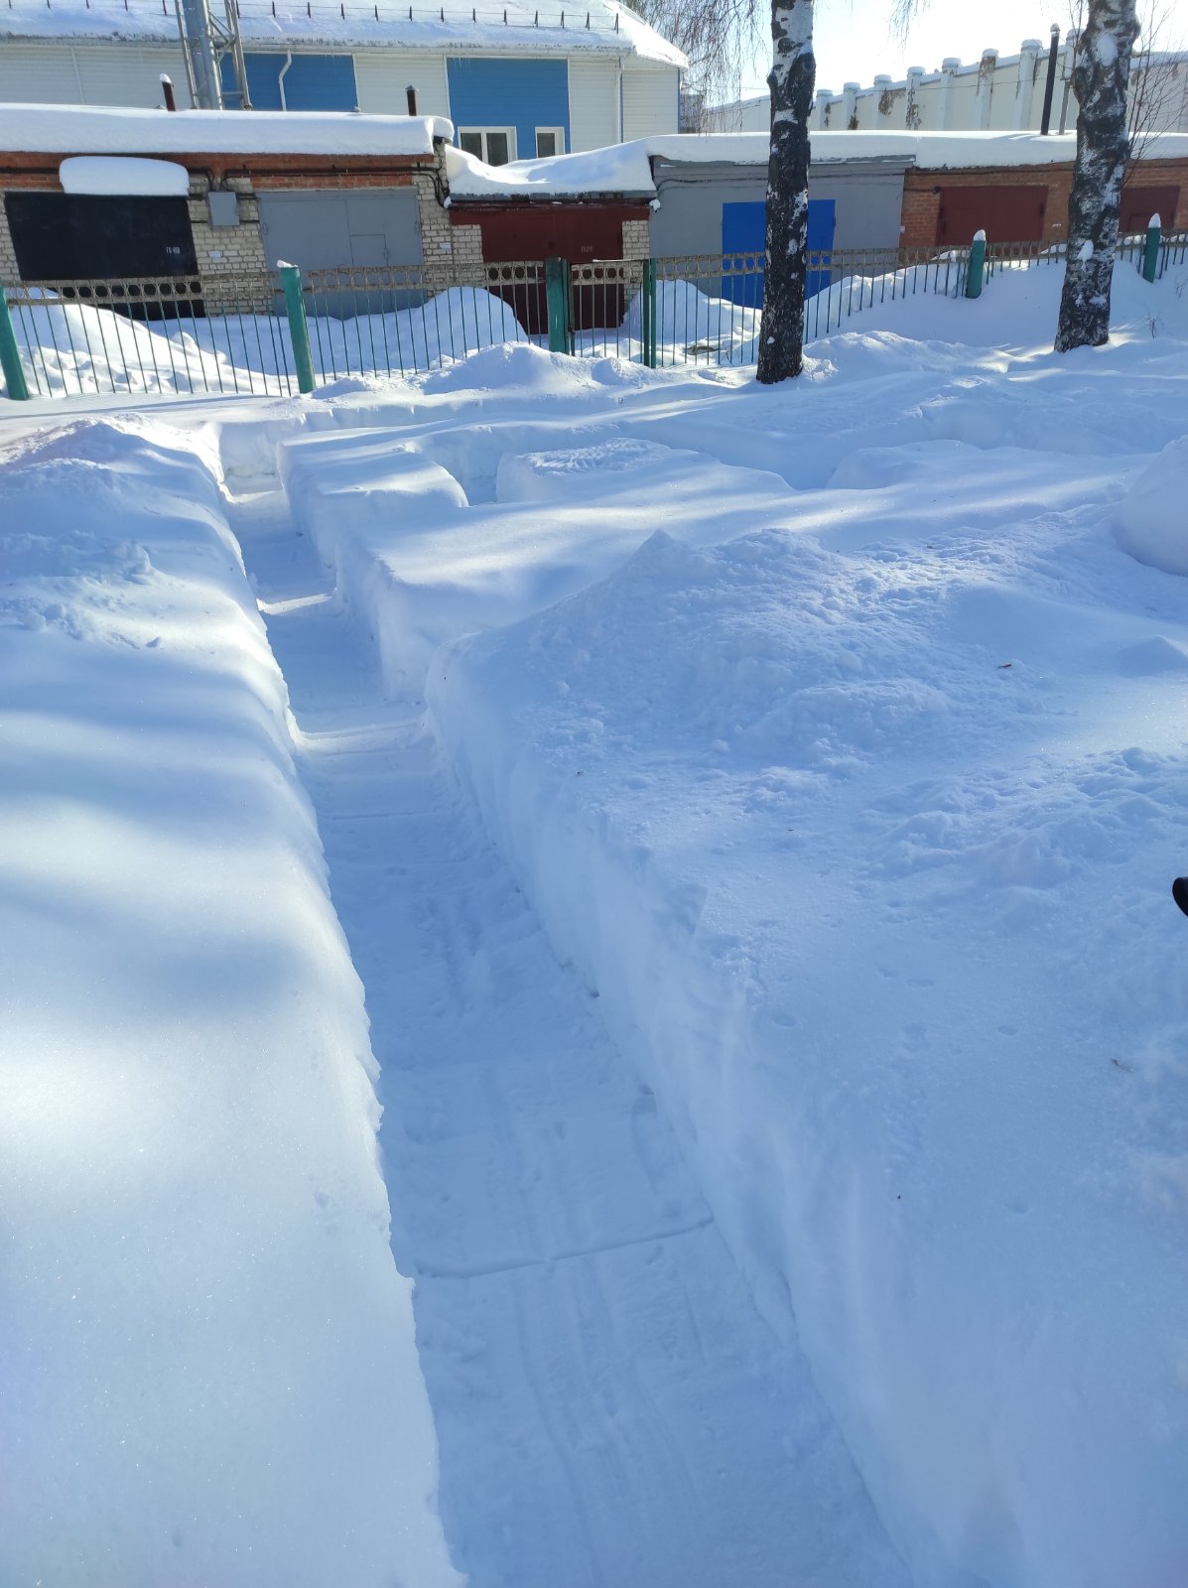
лабиринт

Slide 12
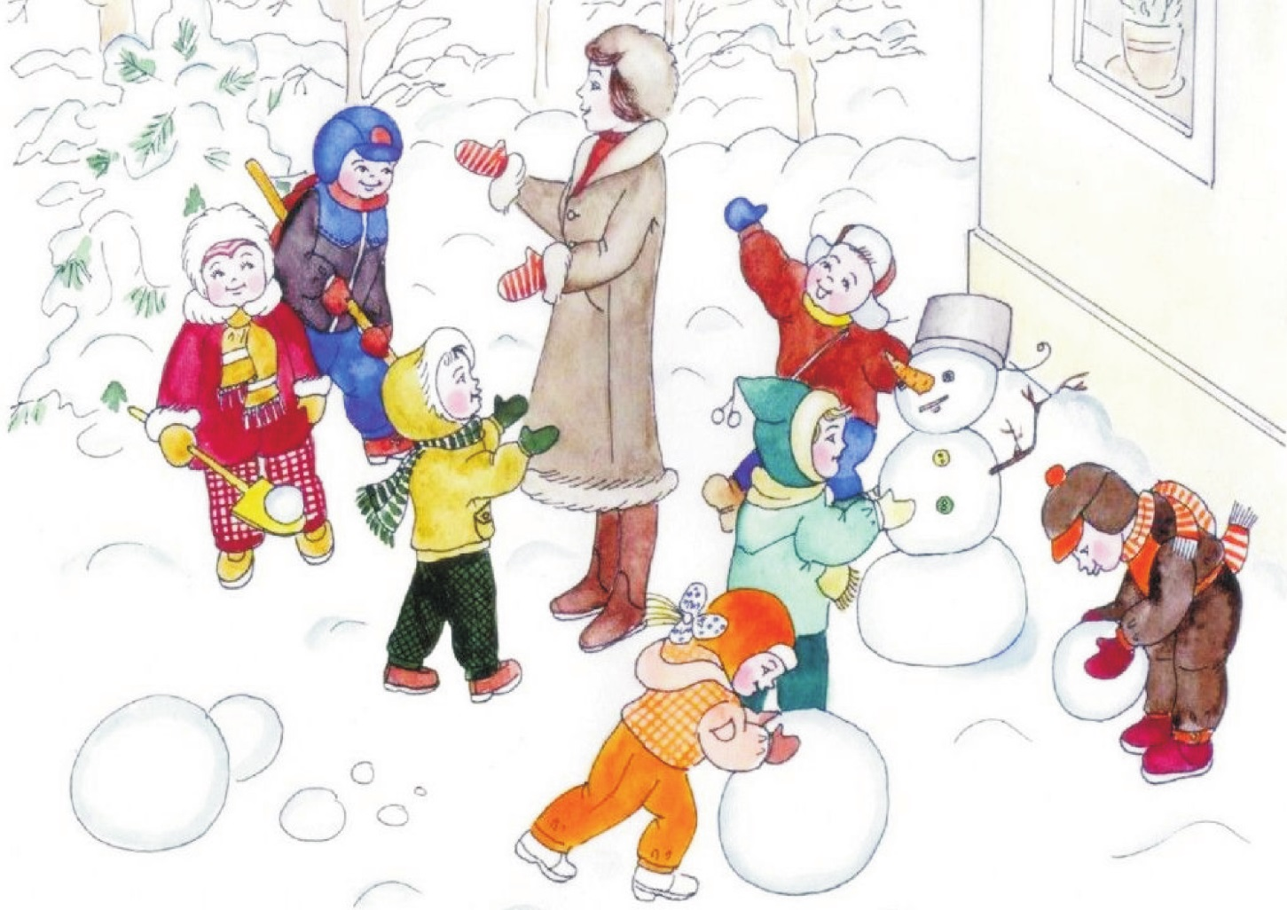
участки
для зимних прогулок детей

Slide 13
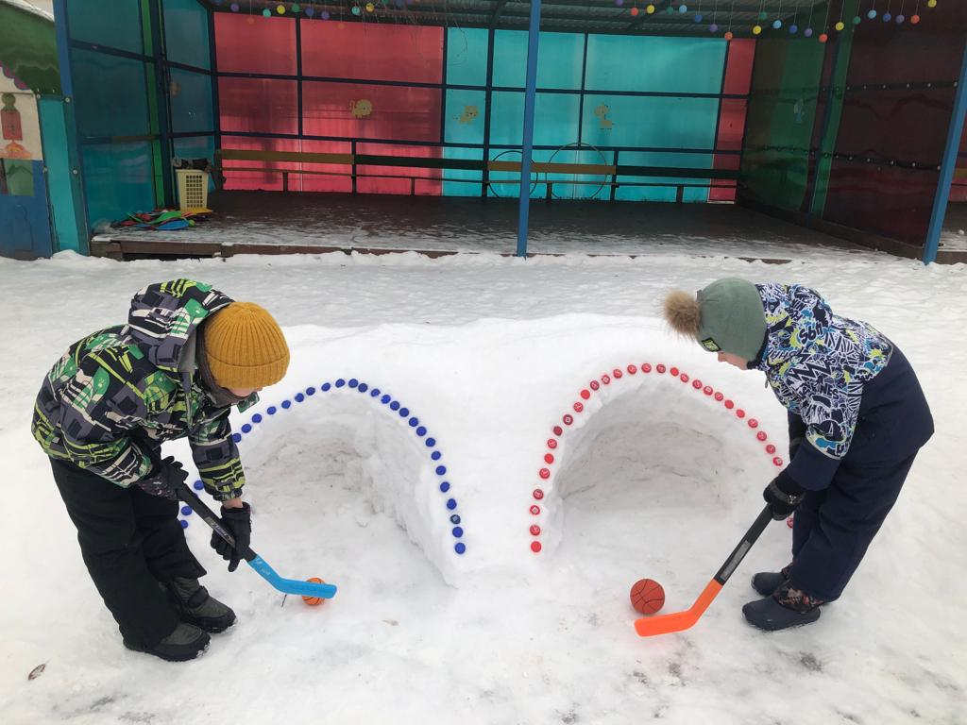

Slide 14
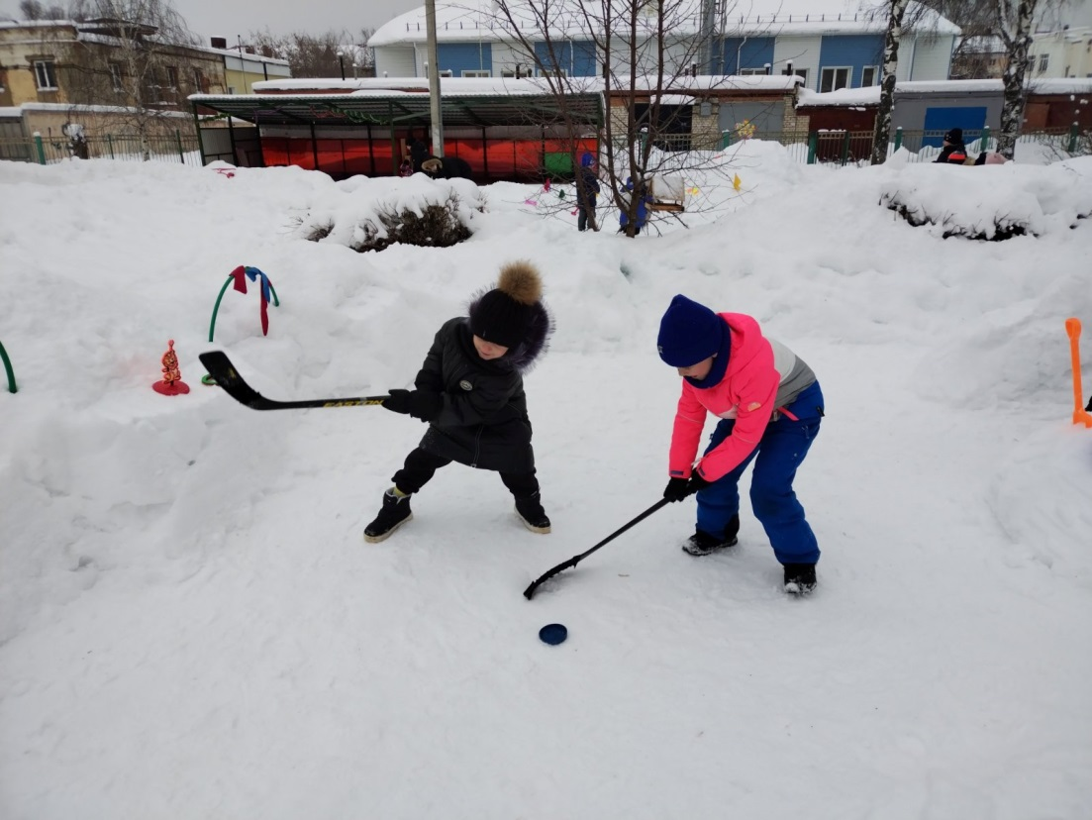
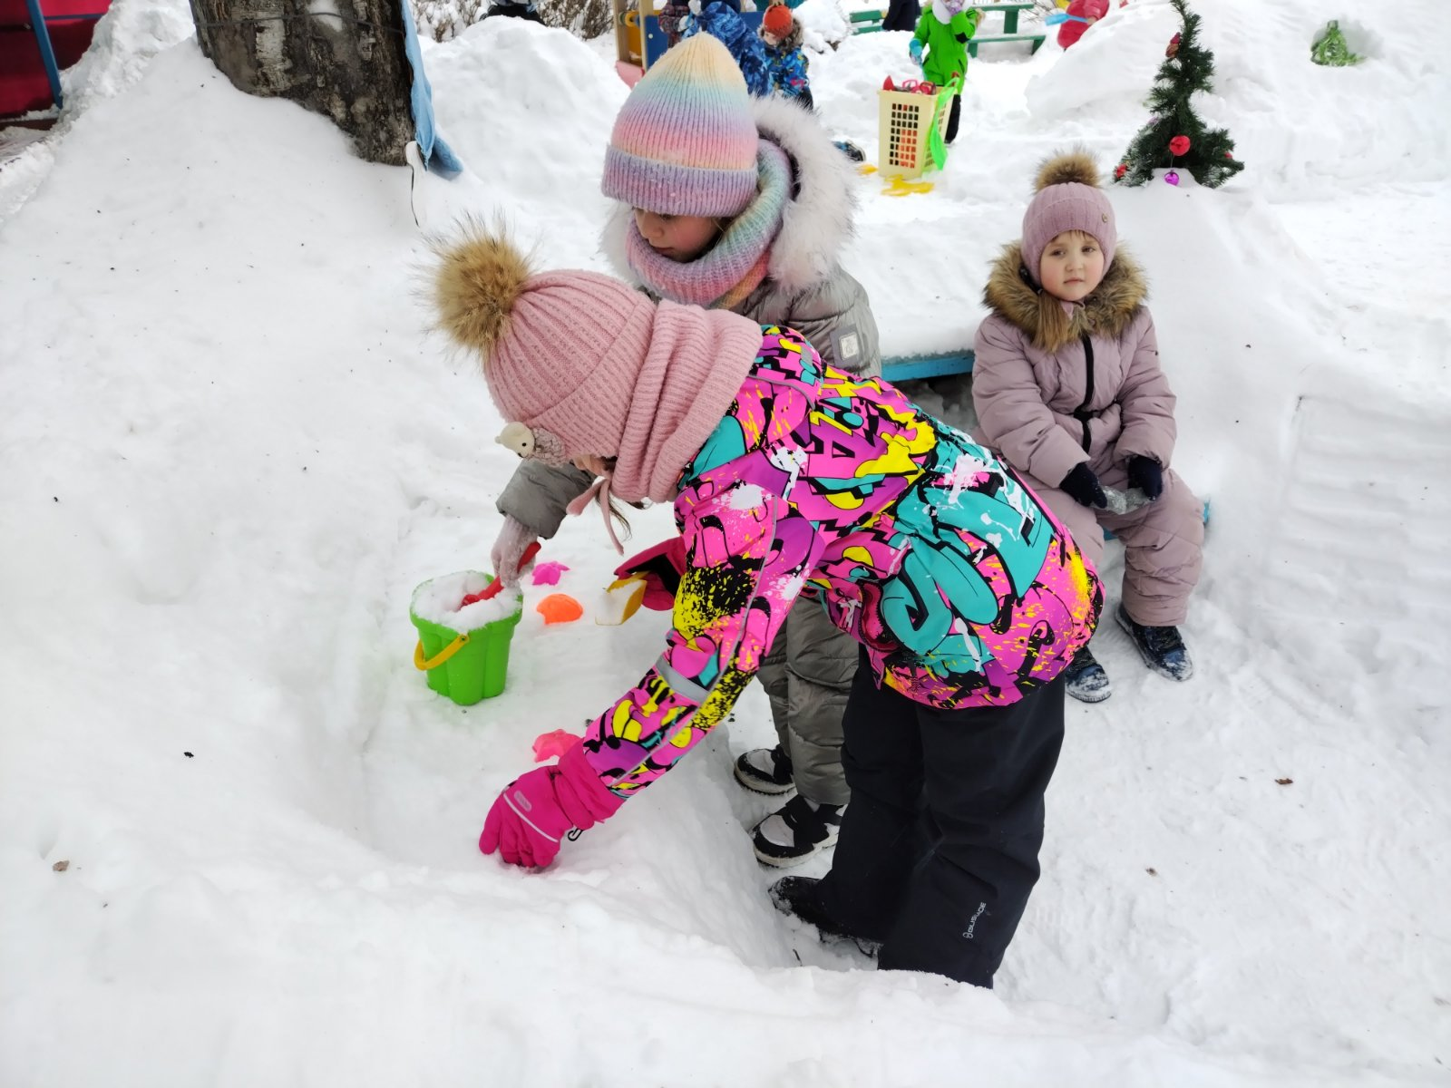
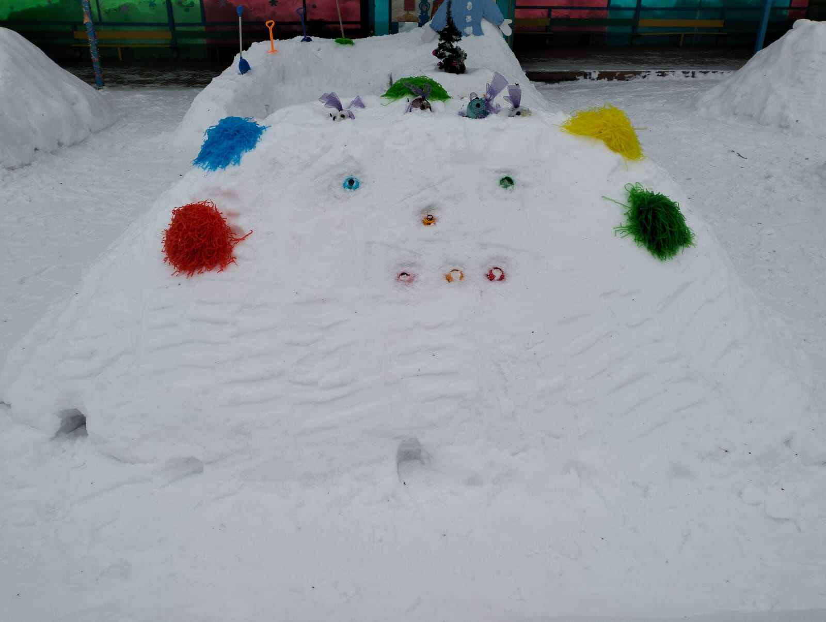

Slide 15
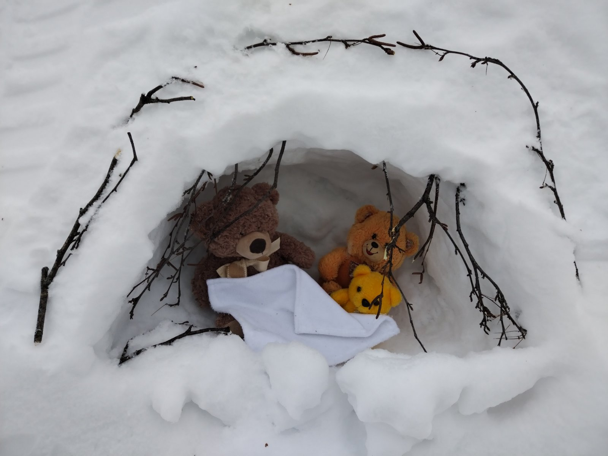

Slide 16
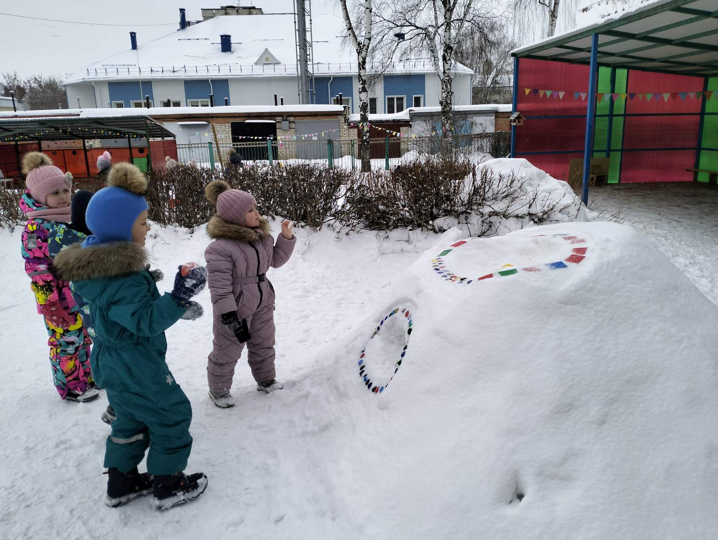

Slide 17
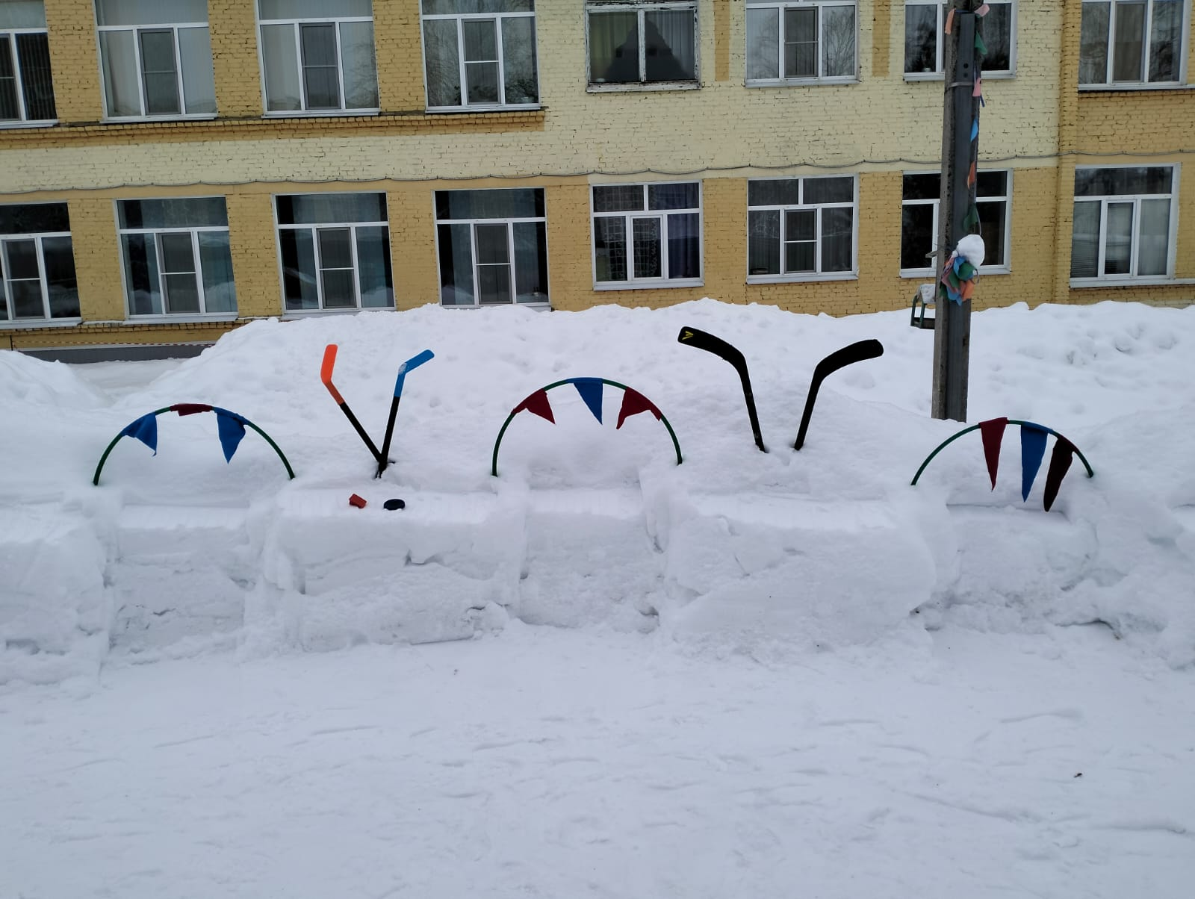

Slide 18
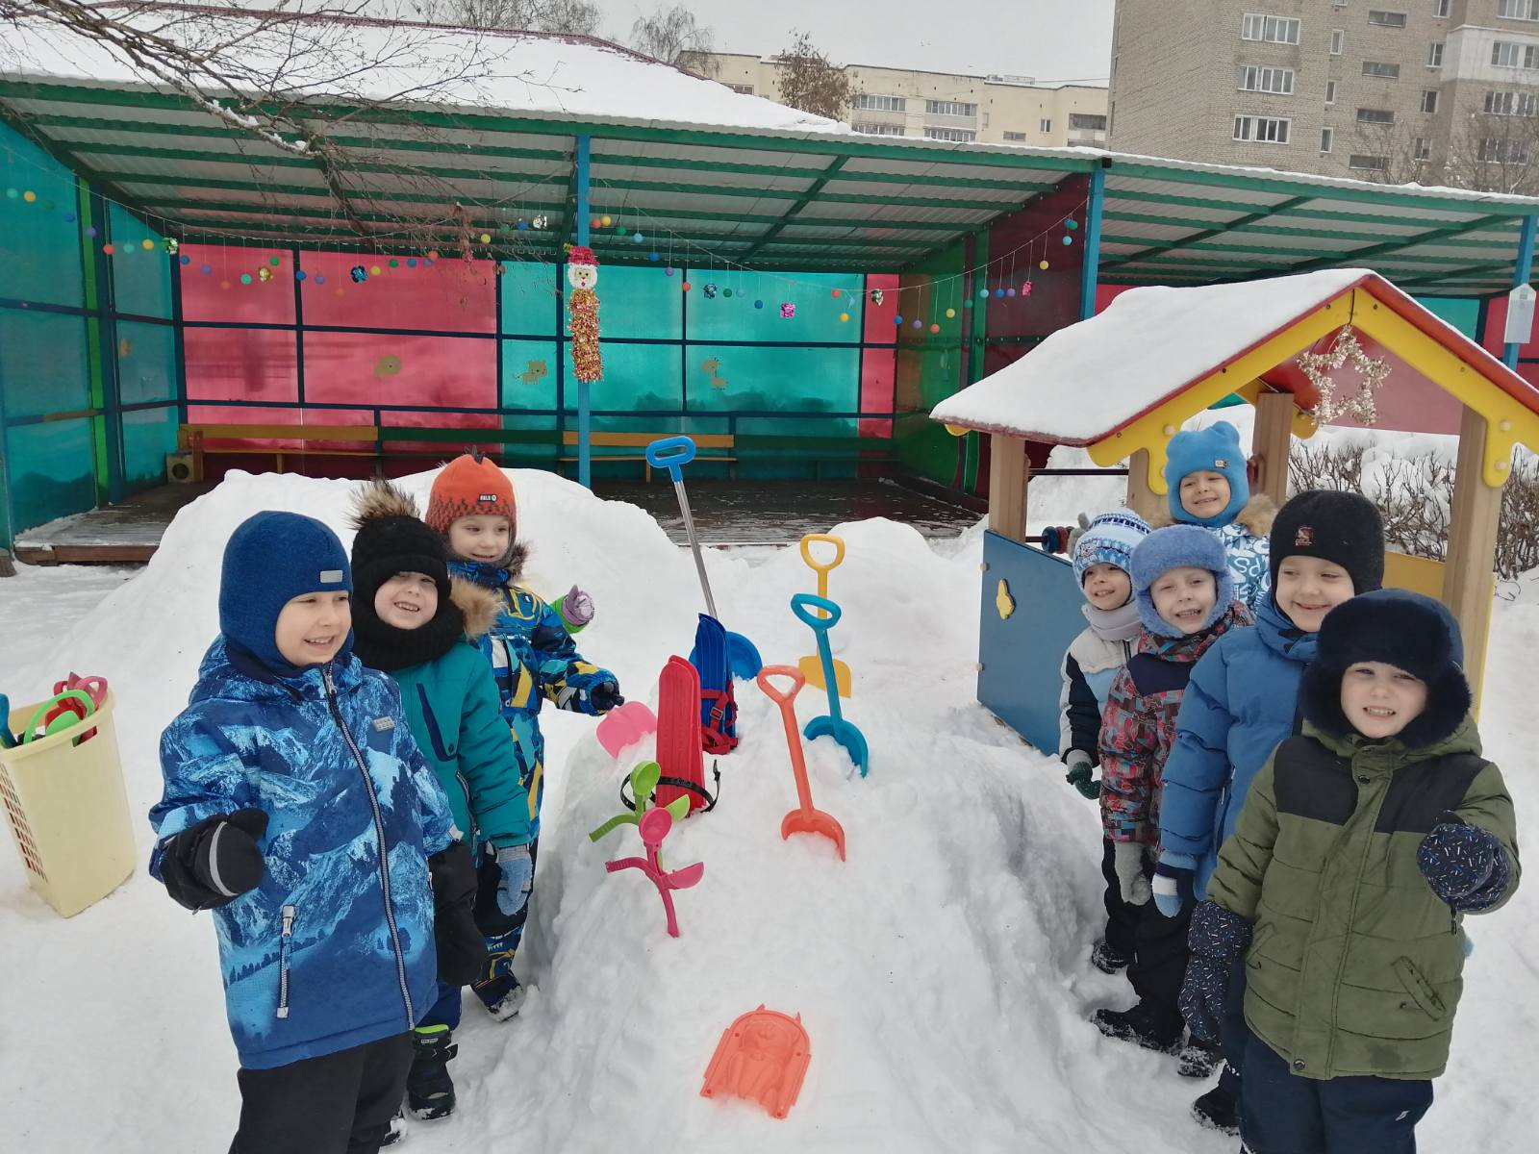

Slide 19
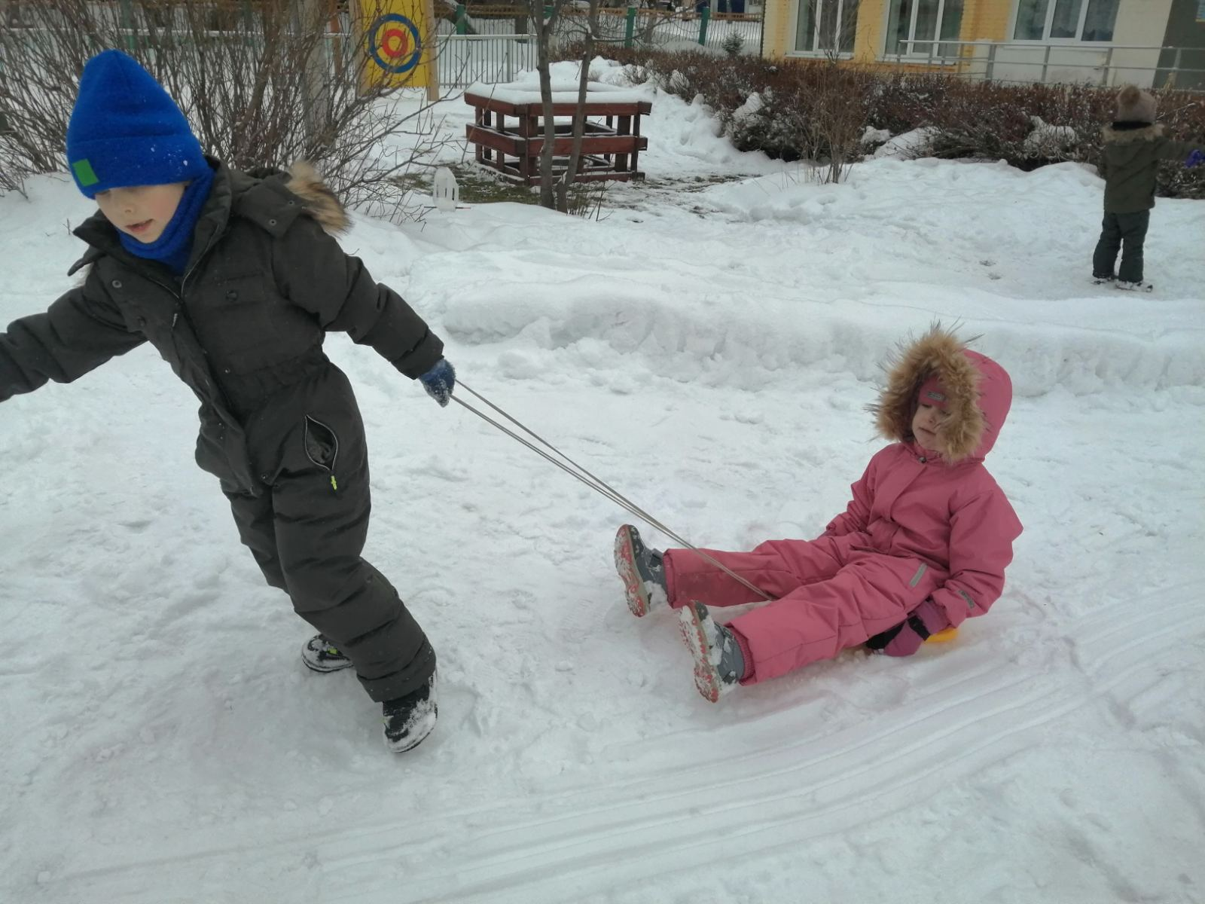

Slide 20
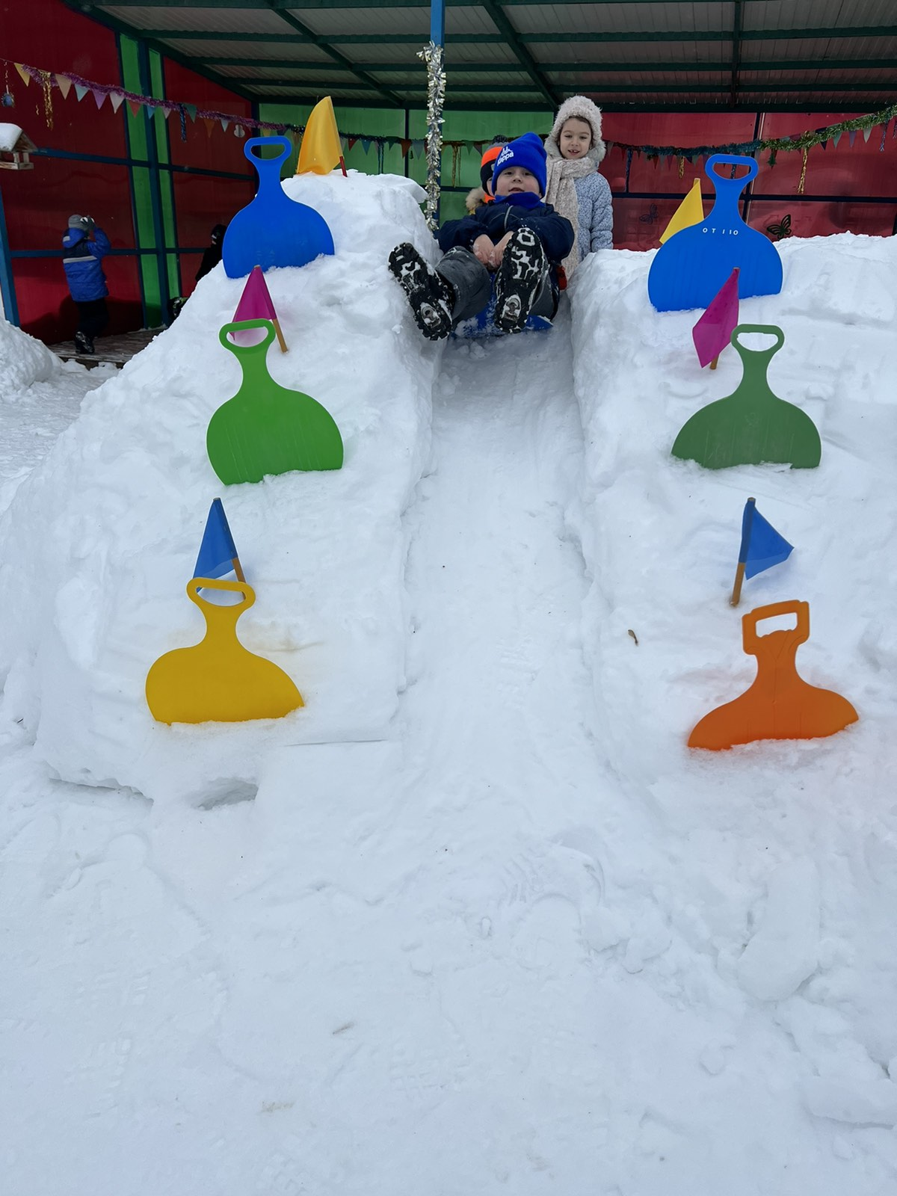

Slide 21
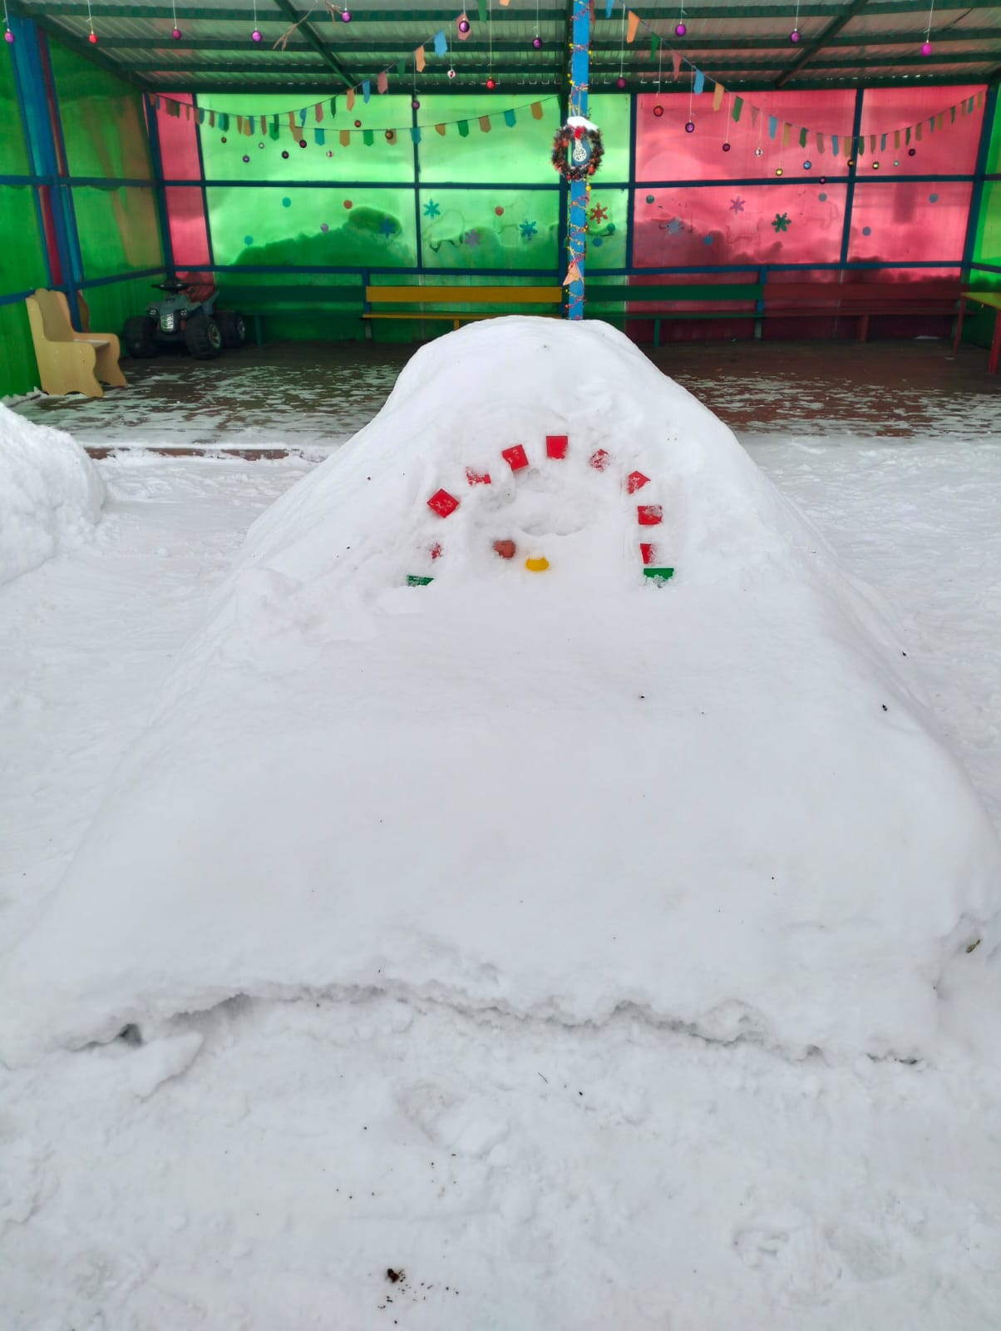
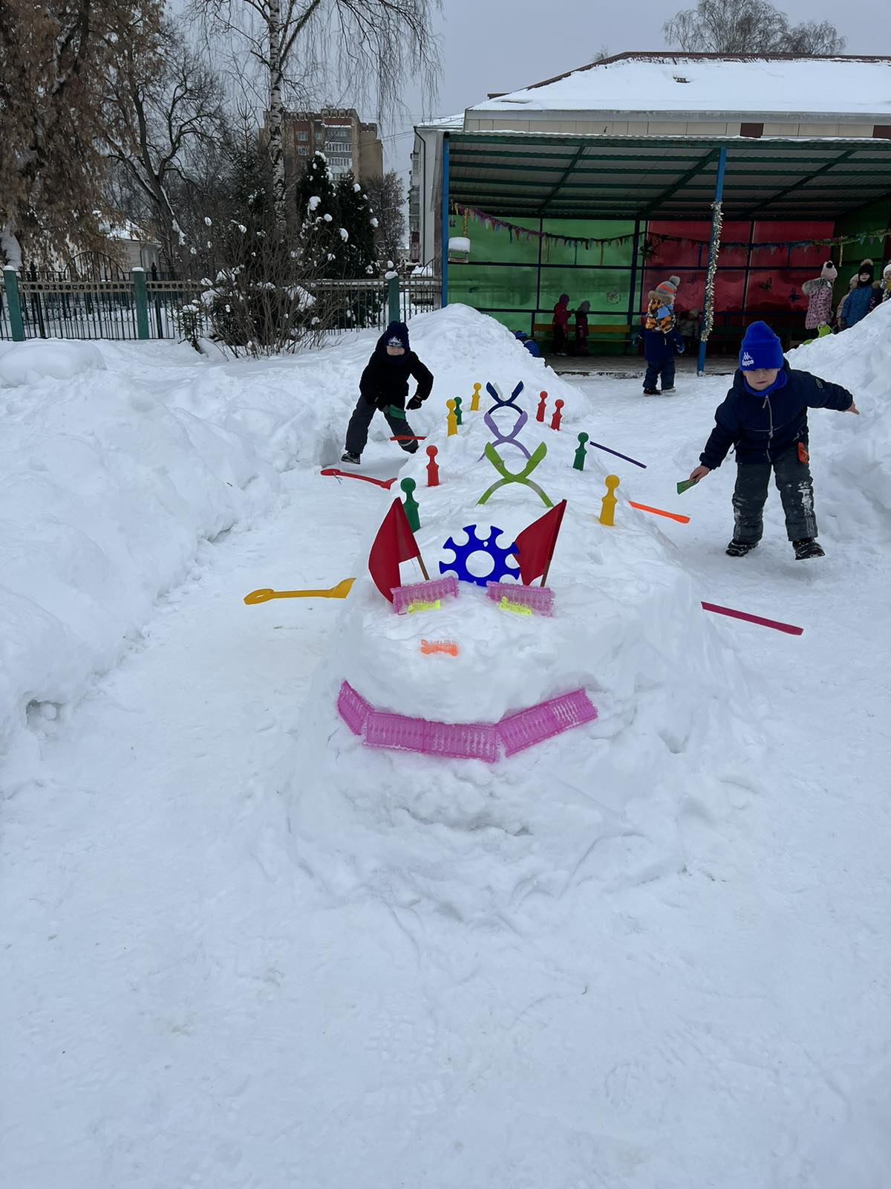

Slide 22
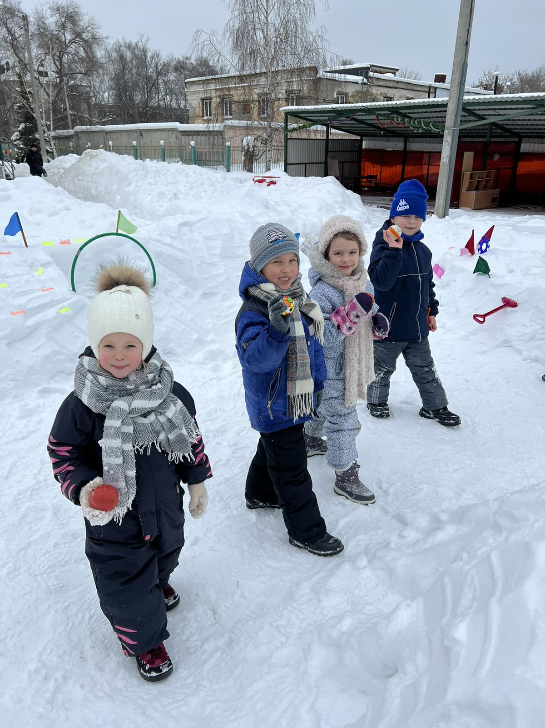

Slide 23
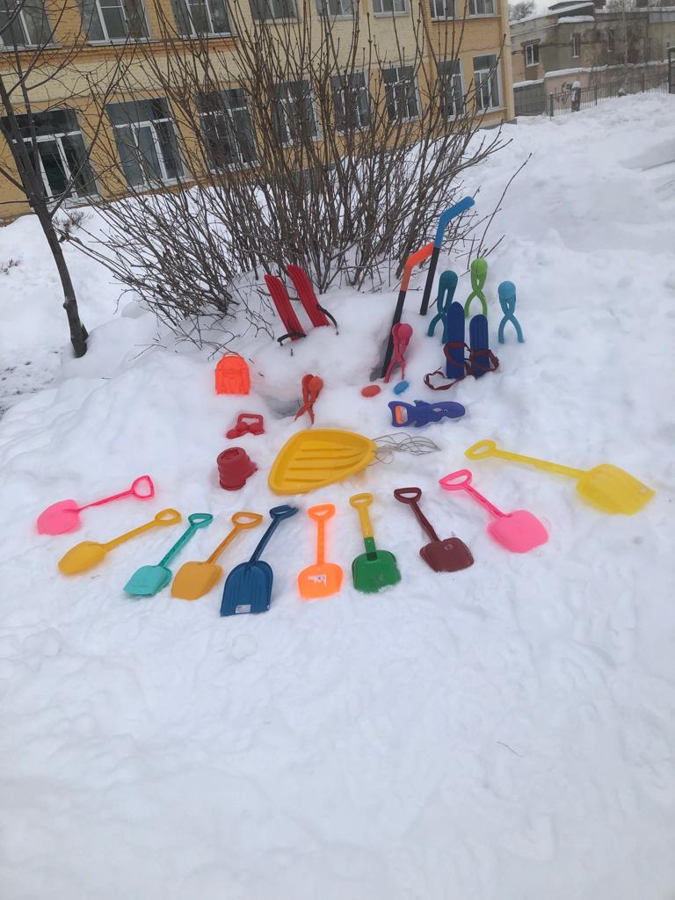
Наличие, состояние спортивного
и игрового оборудования

Slide 24
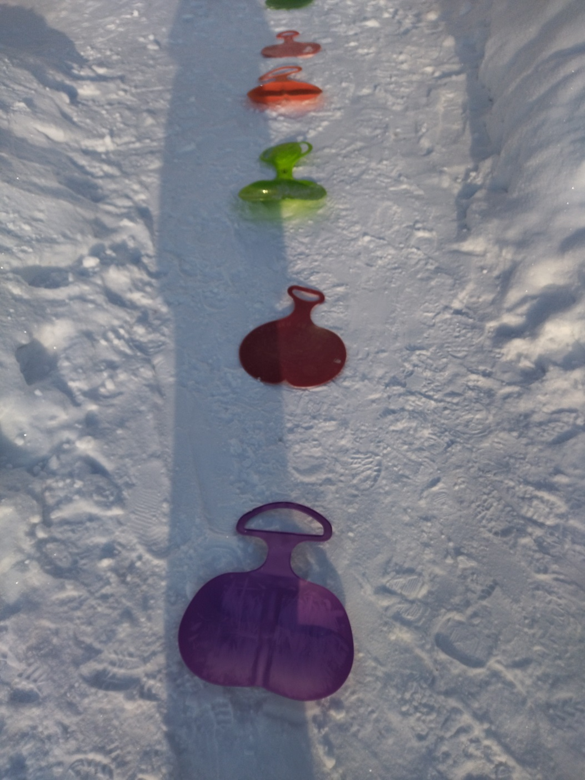
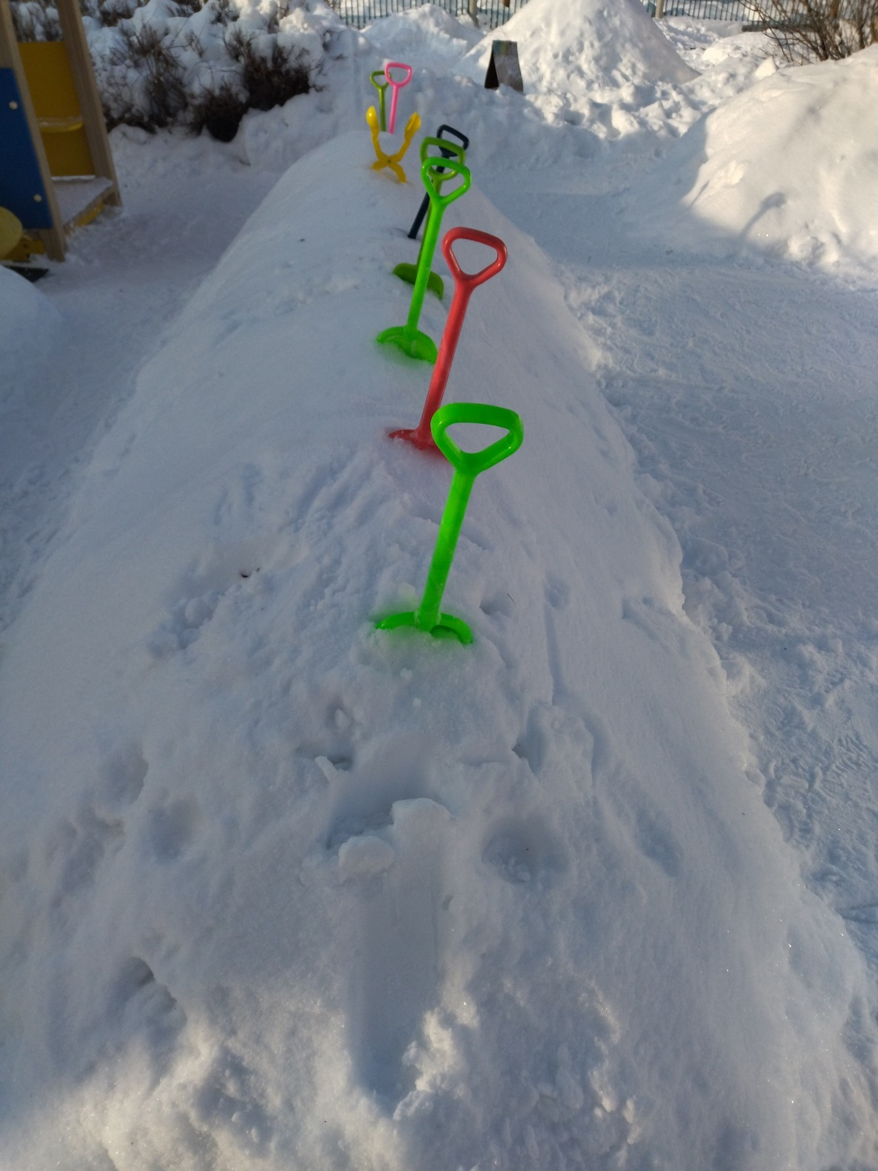

Slide 25
Безопасность и практичность используемого
спортивного оборудования
- обеспечение техники безопасности при проведении физкультурно-спортивной работы;
– отсутствие случаев травматизма на территории во время проведения прогулки.

